Slide 1



Bài 3. TÌM ĐƯỜNG ĐI TRÊN BẢN ĐỒ

Slide 2


Bài 3. TÌM ĐƯỜNG ĐI TRÊN BẢN ĐỒ
Phương hướng trên bản đồ
  1
Nội dung
Tỉ lệ bản đồ
  2
Tìm đường đi trên bản đồ
  3

Slide 3


1
Phương hướng trên bản đồ

Slide 4


1 Phương hướng trên bản đồ
Phươnghướng
Bắc
Tây Bắc
ĐôngBắc
Các hướng chính:
Bắc
Nam
Đông
Tây
Đông
Tây
Tây Nam
Đông Nam
Nam
Đông Bắc
Tây Bắc
Đông Nam
Tây Nam.
Hình 3.1. Các hướng chính
Các hướng trung gian:

Slide 5

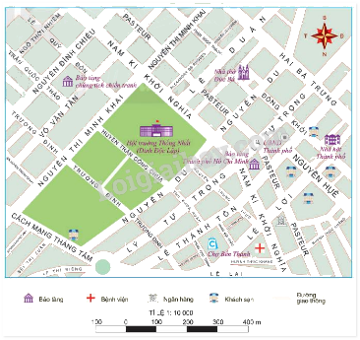
Hoàn thành bài tập SGK trang 120
Dựa vào thông tin trong bài và quan sát hình 3.4, em hãy:
- Xác định vị trí của Hội trường Thống Nhất (Dinh Độc Lập), chợ Bến Thành, Nhà hát Thành phố và Nhà thờ Đức Bà.
- Cho biết Bảo tàng Thành phố Hồ Chí Minh ở phía nào của Hội trường Thống Nhất? Bảo tàng Thành phố Hồ Chí Minh ở phía nào của chợ Bến Thành?

Slide 6
Hoàn thành bài tập SGK trang 120
–Vị trí của Hội trường Thống Nhất (Dinh Độc Lập) nằm ở giữa bản đồ
- Chợ Bến Thành nằm phía Đông Nam của bản đồ
Nhà hát Thành phố nằm phía Đông của bản đồ
- Nhà thờ Đứa Bà nằm phía Đông Bắc của bản đồ
– Bảo tàng Thành phố Hồ Chí Minh nằm phía bên phải( phía Đông) so với Hội trường Thống Nhất.
– Bảo tàng Thành phố Hồ Chí Minh nằm phía trước, bên phải (phiá Đông Bắc) so với chợ Bến thành.

Slide 7




2
Tỉ lệ bản đồ

Slide 8

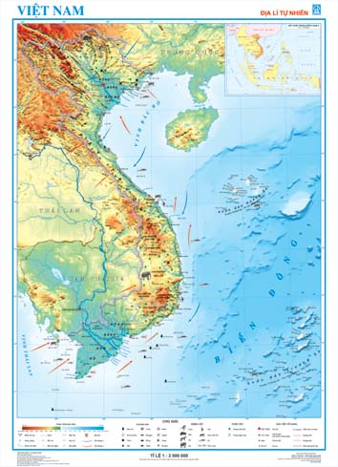

2 Tỉ lệ bản đồ
VIỆT NAM
ĐỊA LÍ TỰ NHIÊN
Đọc thông tin
- Bản đồ nào cũng có ghi tỉ lệ ở phía dưới hay ở góc bản đồ. Dựa vào tỉ lệ bản đồ, chúng ta có thể biết được khoảng cách trên bản đồ đã thu nhỏ bao nhiêu lần so với kích thước của chúng trên thực địa.
TỈ LỆ 1 : 2 000 000

Slide 9
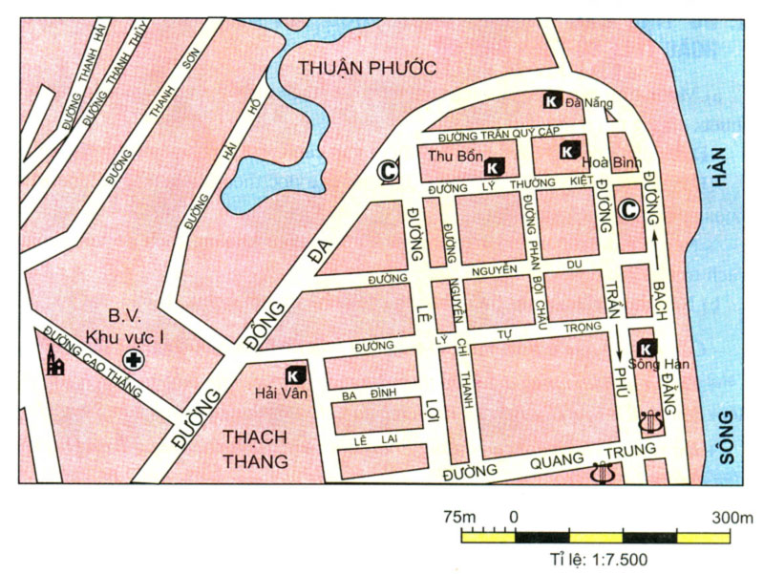



2 Tỉ lệ bản đồ
Tỉ lệ bản đồ là gì?
1
Khoảng cách trên bản đồ
Là tỉ số
7 500
Khoảng cách ngoài thực tế
Tỉ lệ bản đồ :
Tỉ lệ thước
Tỉ lệ số
- Khái niệm: Tỉ lệ bản đồ cho biết mức độ thu nhỏ của khoảng cách trên bản đồ so với khoảng cách trên thực địa. Để thể hiện tỉ lệ bản đồ người ta dùng tỉ lệ số và tỉ lệ thước

Slide 10



3
TÌM ĐƯỜNG ĐI TRÊN BẢN ĐỒ

Slide 11


3 TÌM ĐƯỜNG ĐI TRÊN BẢN ĐỒ
Em là người dẫn đường
Xác định hướng đi từ Hội trường Thống Nhất đến Nhà hát Thành phố.
Từ Nhà hát Thành phố đến chợ Bến Thành.
Xác định tuyến đường ngắn nhất để đi từ Hội trường Thống Nhất đến chợ Bến Thành.

Slide 12
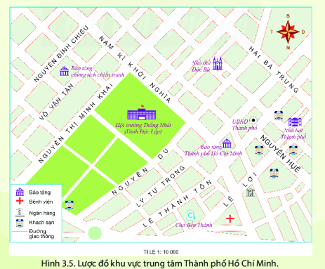
Kết luận
1. Xác định hướng đi
- Hướng đi từ Hội trường Thống Nhất đến Nhà hát Thành phố: đi về hướng đông.
- Hướng đi từ Nhà hát Thành phố đến chợ Bến Thành: đi về hướng tây nam.
2. Tuyến đường ngắn nhất để đi từ Hội trường Thống Nhất đến chợ Bến Thành: đi đường Nguyễn Trung Trực, sau đó rẽ phải vào đường Lê Thánh Tôn.

Slide 13

Cảm ơn quý thầy cô và các em,
Chúc quý thầy cô và các em sức khỏe!

